Slide 1
HEXAGON

Slide 3
HEXAGON
시스템 기획서
copyright © KIMSINHAENG

Slide 4
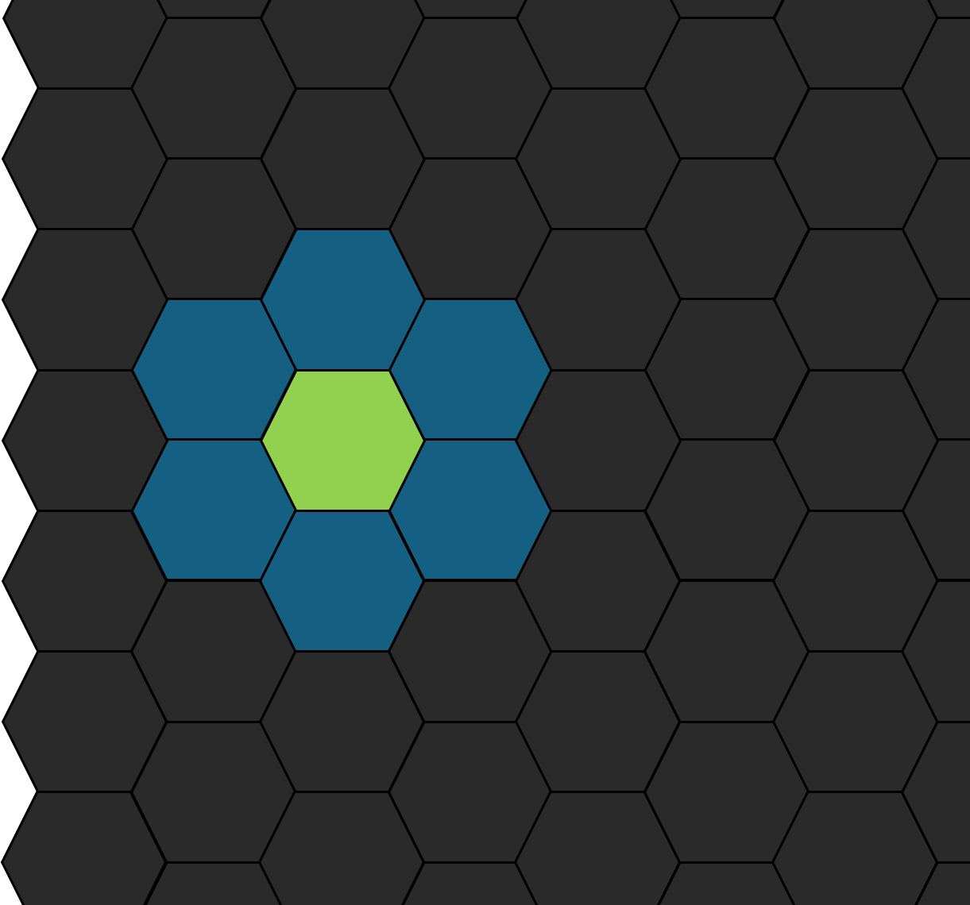
HEXAGON
시스템 기획서
copyright © KIMSINHAENG

Slide 5

2
6
칸으로 이동하면, 그 때 내부적으로 해당 칸이 어떤 칸인지 정해짐. 전투, 승리 시 경험치 획득
주사위 획득
1
3
시작
1
4
6
5
점령한 땅으로 가면
체력 회복

Slide 6
등급 | 해당 숫자가 나올 확률
일반 | 50%
레어 | 100%
2
1
3
3
현재 위치
4
6
5

Slide 7
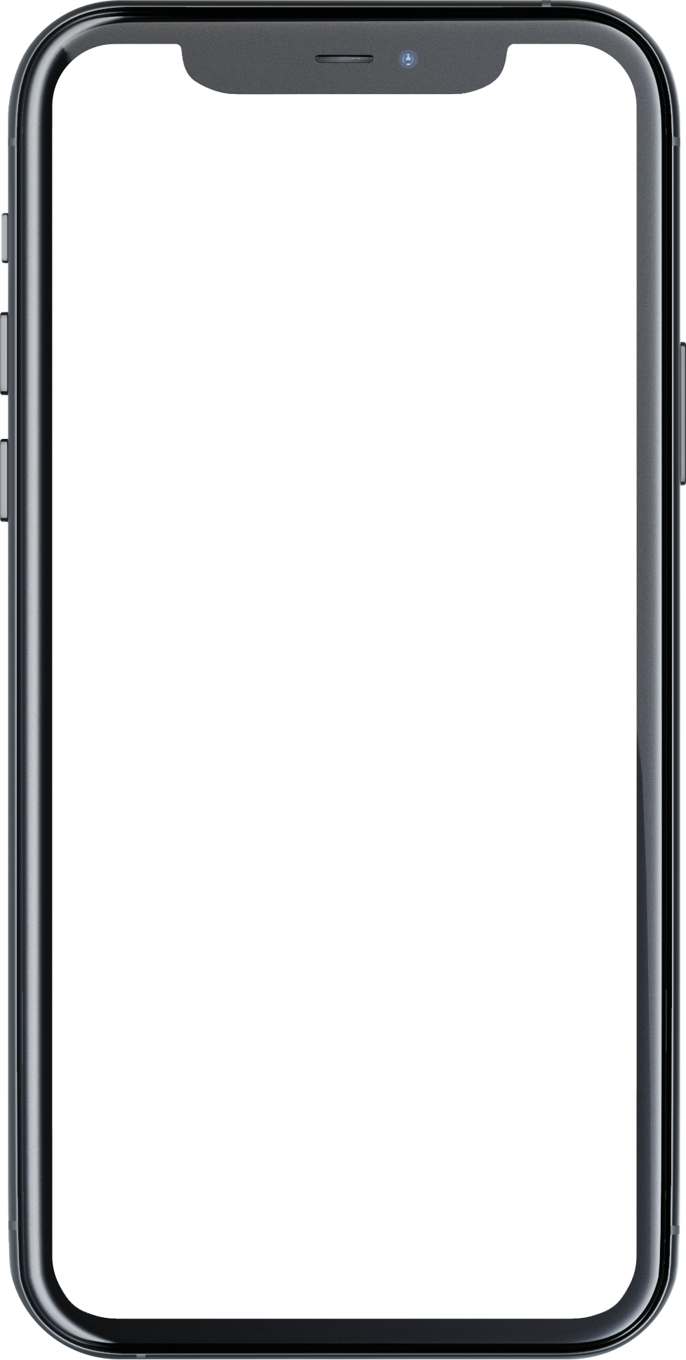
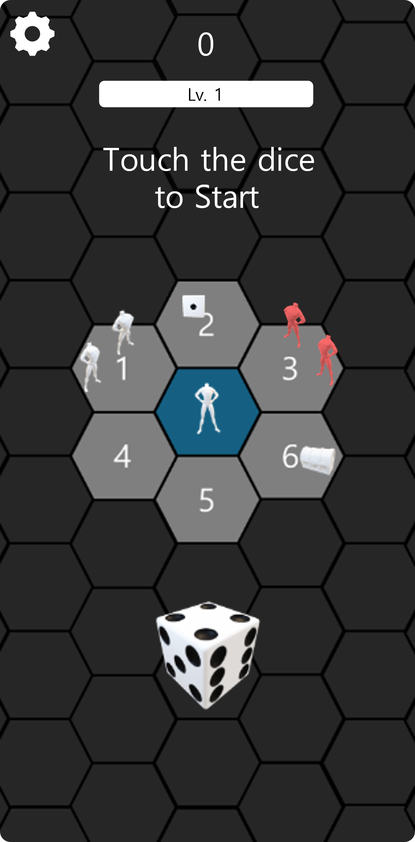

Slide 8






Slide 9
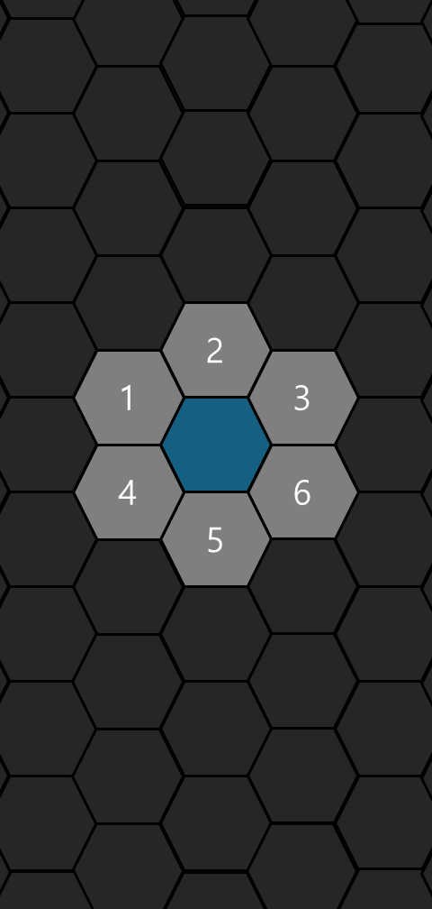
2
1
3
4
6
5

Slide 10
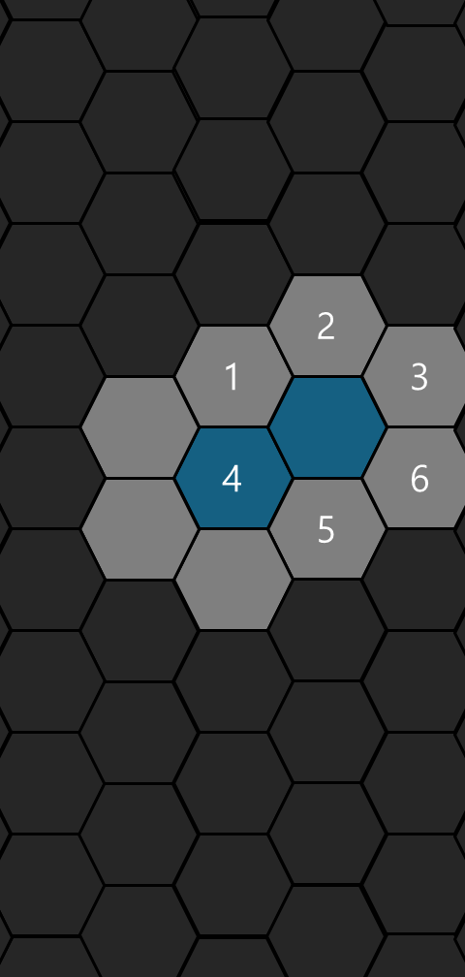
2
1
3
4
6
5

Slide 11
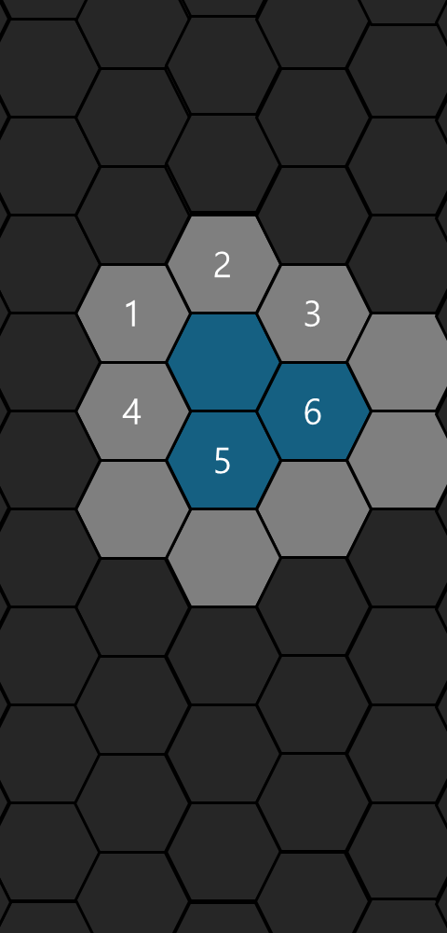
2
1
3
4
6
5

Slide 12
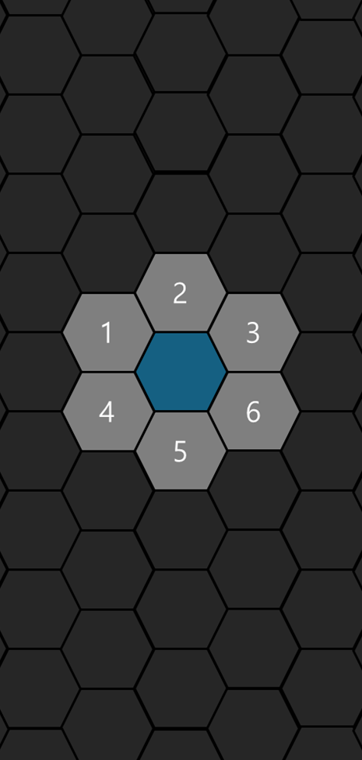






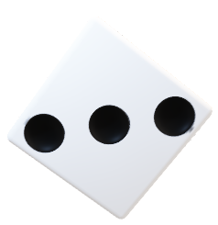



0
0
0
Lv. 1
Lv. 1
Lv. 1
Touch the dice to Start
Dice 3!
Dice 3!

Slide 13
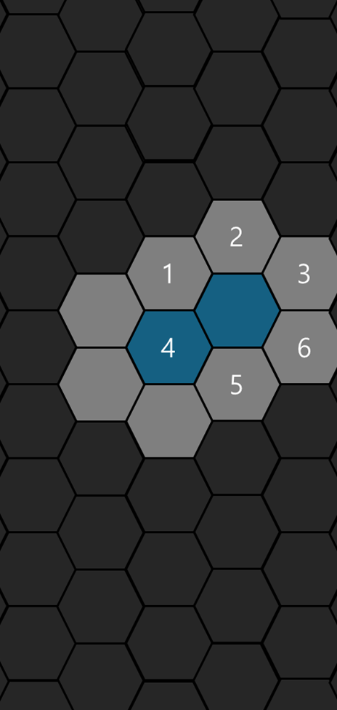





0
0
30
Lv. 1
Lv. 1
Lv. 1
Battle!
Battle!
Win!

Slide 14
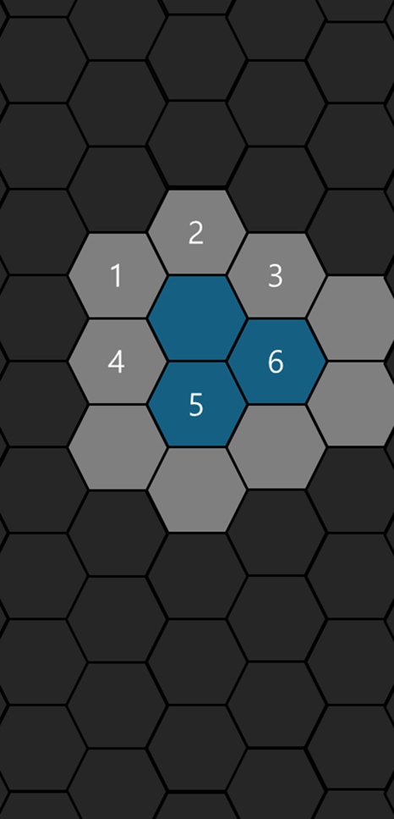



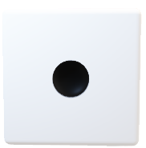

40
30
Lv. 1
Lv. 1
Touch the dice
Touch the dice

Slide 15
40
30
Lv. 1
Lv. 1
Touch the dice
Touch the dice

Slide 16



250
Lv. 7
Game Over
Score
250
Lv. 7
Sword Lv.5
Fight Lv.4
Shield Lv.2
OK

Slide 17
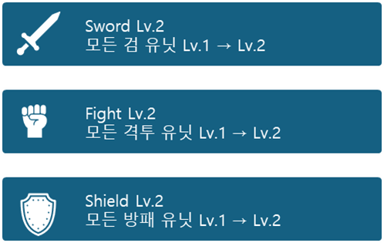
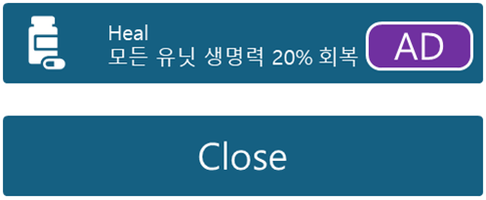
40
40
Lv. 2
Lv. 2
LEVEL UP!
BONUS!

Slide 18
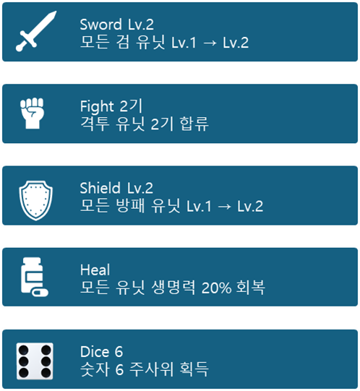
40
Lv. 2
Choice!

Slide 19
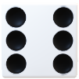
50
50
LEVEL UP!
LEVEL UP!
Sword Lv.2
모든 검 유닛 Lv.1 → Lv.2
Heal
모든 유닛 생명력 20% 회복
AD
Fight 2기
격투 유닛 2기 합류
Close
Shield Lv.2
모든 방패 유닛 Lv.1 → Lv.2
Heal
모든 유닛 생명력 20% 회복
Dice 6 숫자 6 주사위 획득

Slide 21

주사위를 터치하여 게임 시작
2
2
1
3
1
3
4
6
4
6
5
5

Slide 22


Dice 3
2
2
2
1
3
1
3
1
3
4
6
4
6
4
6
5
5
5

Slide 23

BATTLE!
BATTLE!

Slide 24
50
50
50
LEVEL UP!
LEVEL UP!
LEVEL UP!
Sword Lv.2
모든 검 유닛 Lv.1 → Lv.2
Attack Lv.2 모든 유닛 공격력 10% 상승
Heal 모든 유닛 체력 50% 회복
shield 모든 유닛
방어력 10% 상승
Heal
모든 유닛 체력 50% 회복
Shield Lv.2
모든 방패 유닛 Lv.1 → Lv.2

Slide 25

50
WIN!
2
1
3
4
6
5

Slide 26

50
50
Choice one
LEVEL UP!
2
1
3
Attack Lv.2
모든 유닛 공격력 10% 상승
Sword Lv.2
모든 검 유닛 Lv.1 → Lv.2
4
6
Dice 1 주사위 1 획득
5
Heal
모든 유닛 체력 50% 회복
Shield Lv.2
모든 유닛 방어력 10% 상승
Shield Lv.2
모든 방패 유닛 Lv.1 → Lv.2

